Slide 1
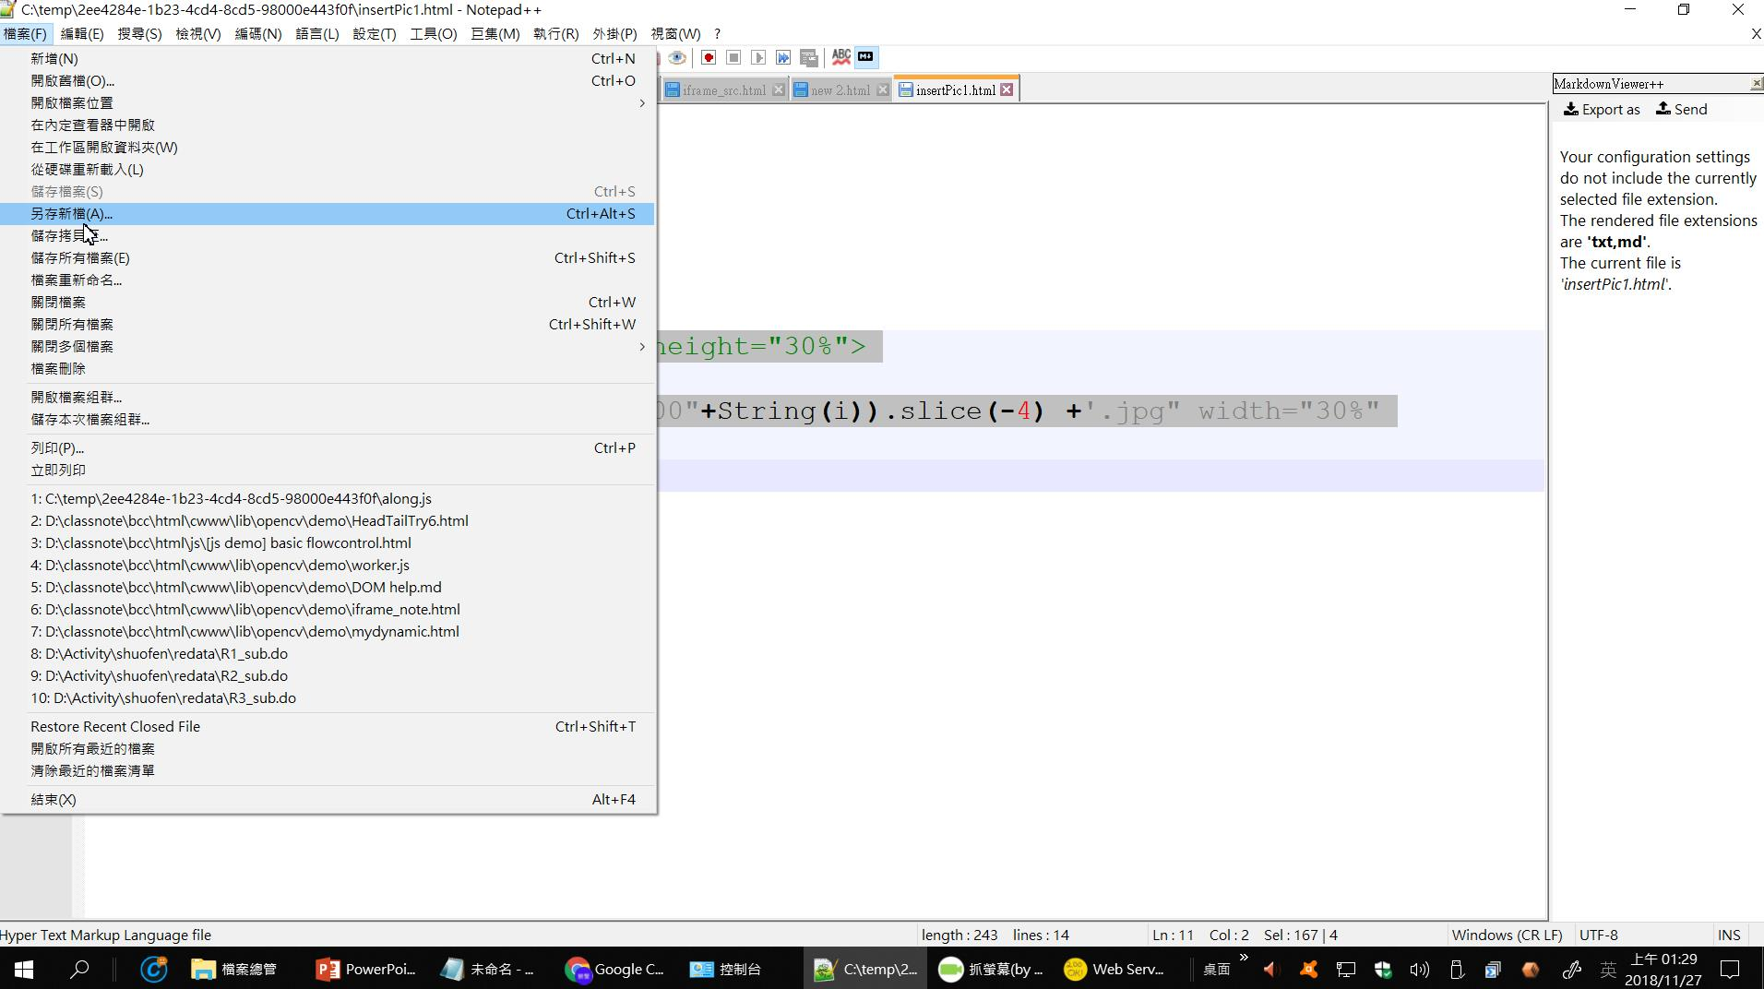
另存新檔案
2

Slide 2
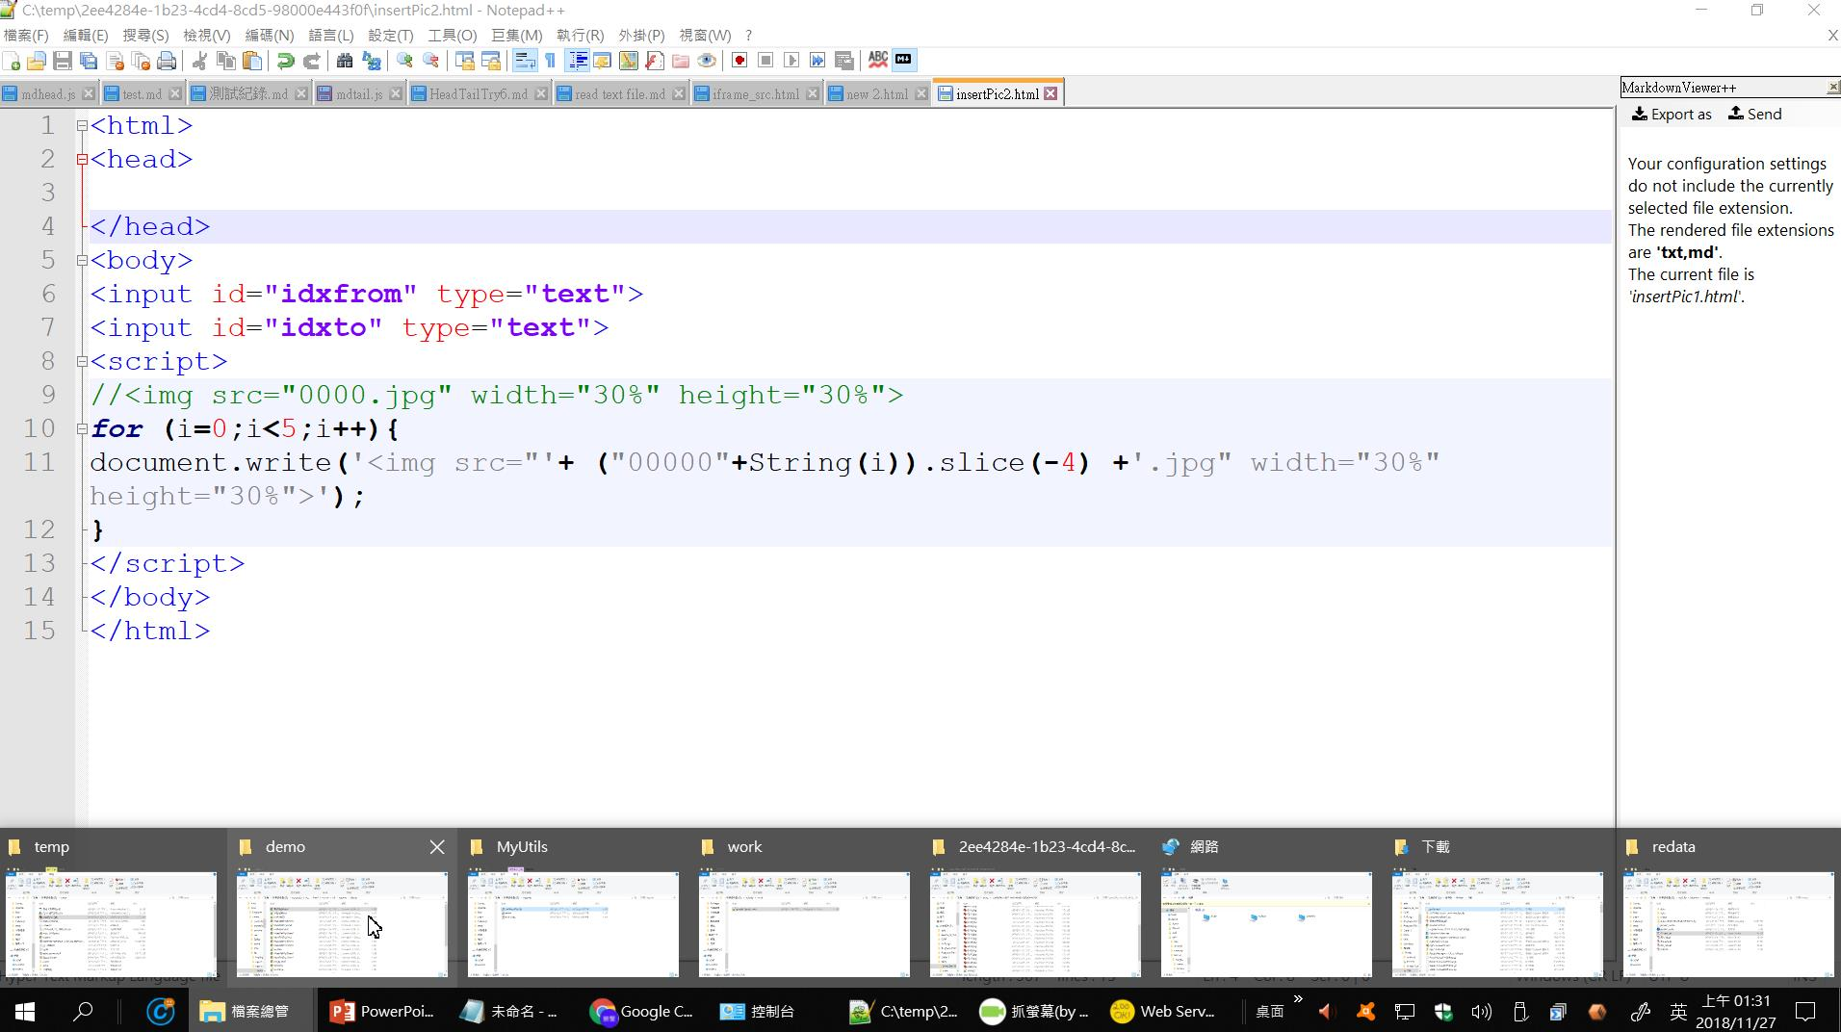

Slide 3
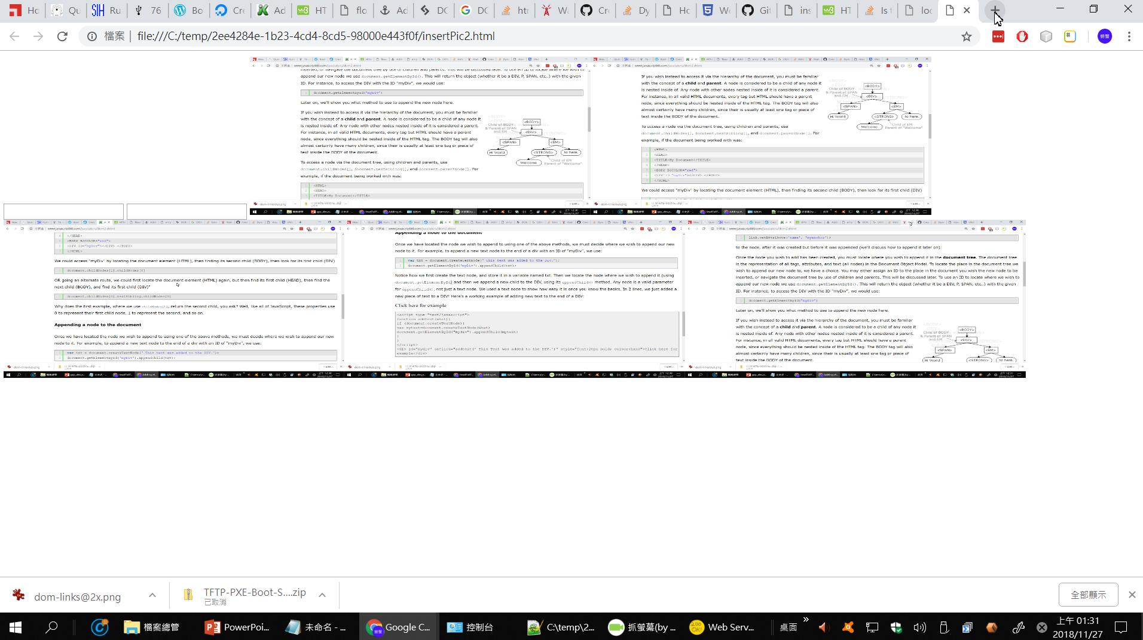

Slide 4
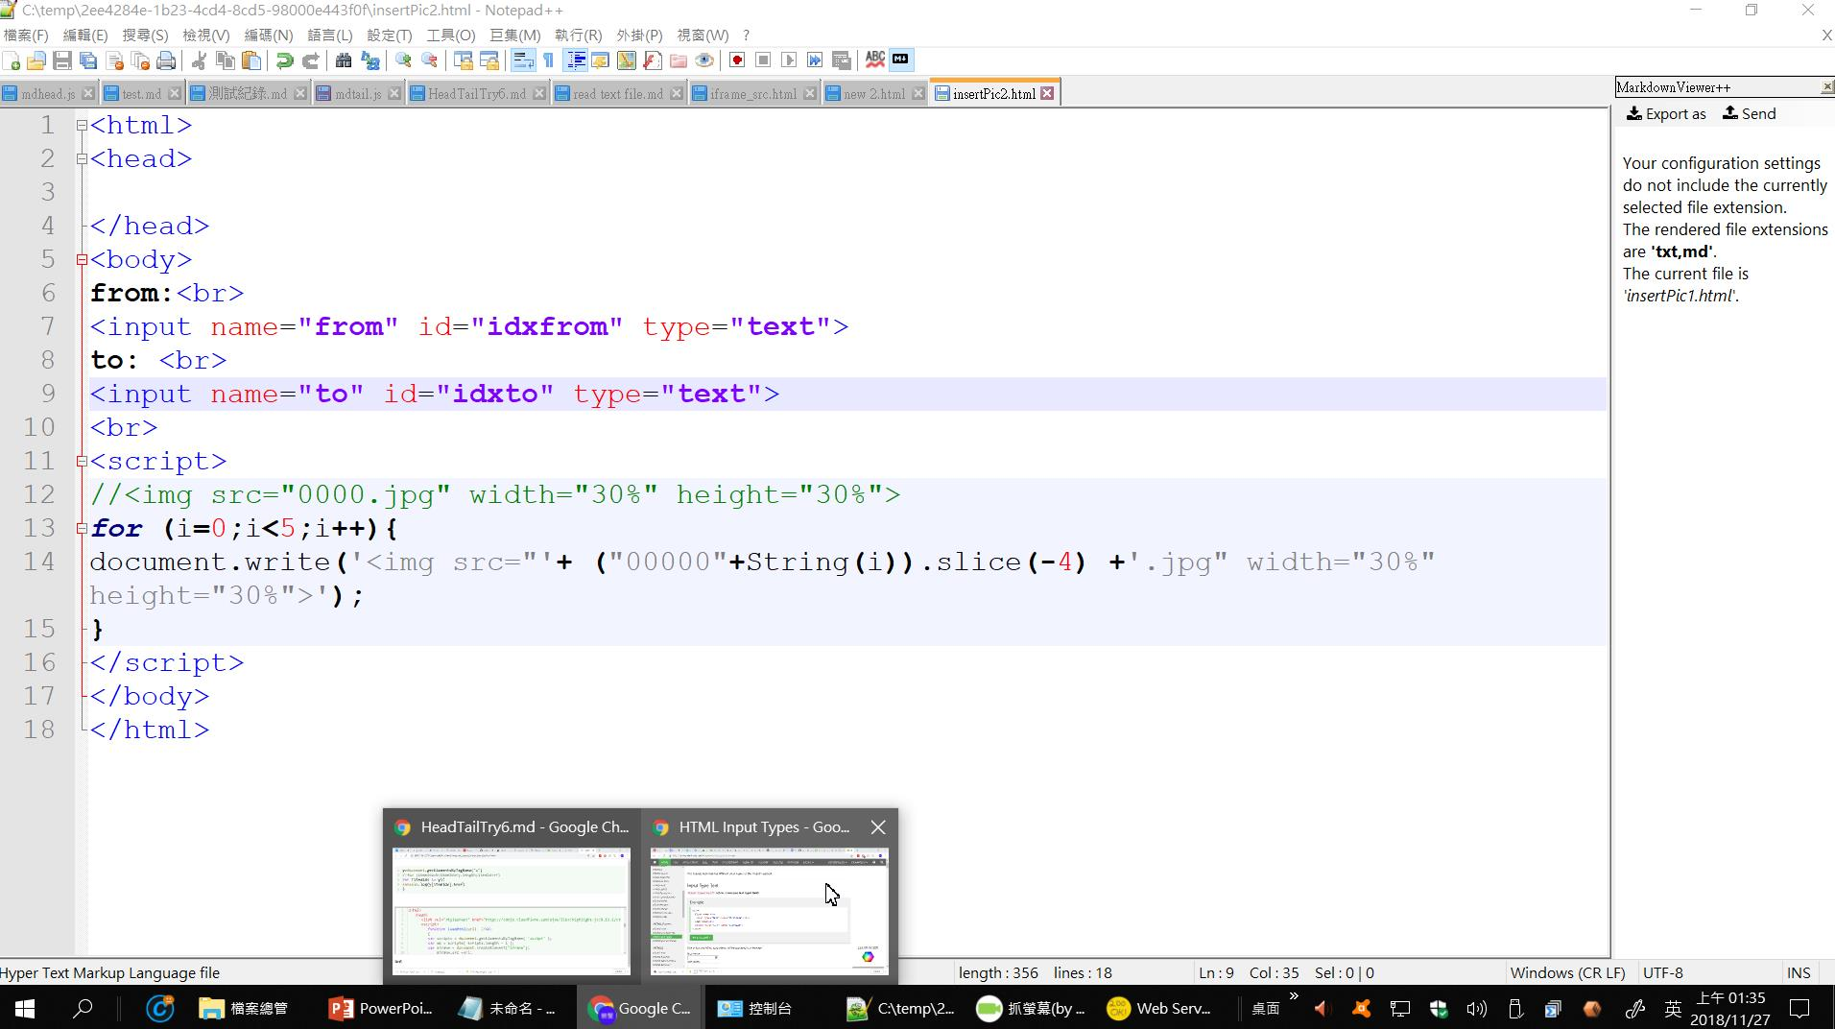
注意<br>

Slide 5
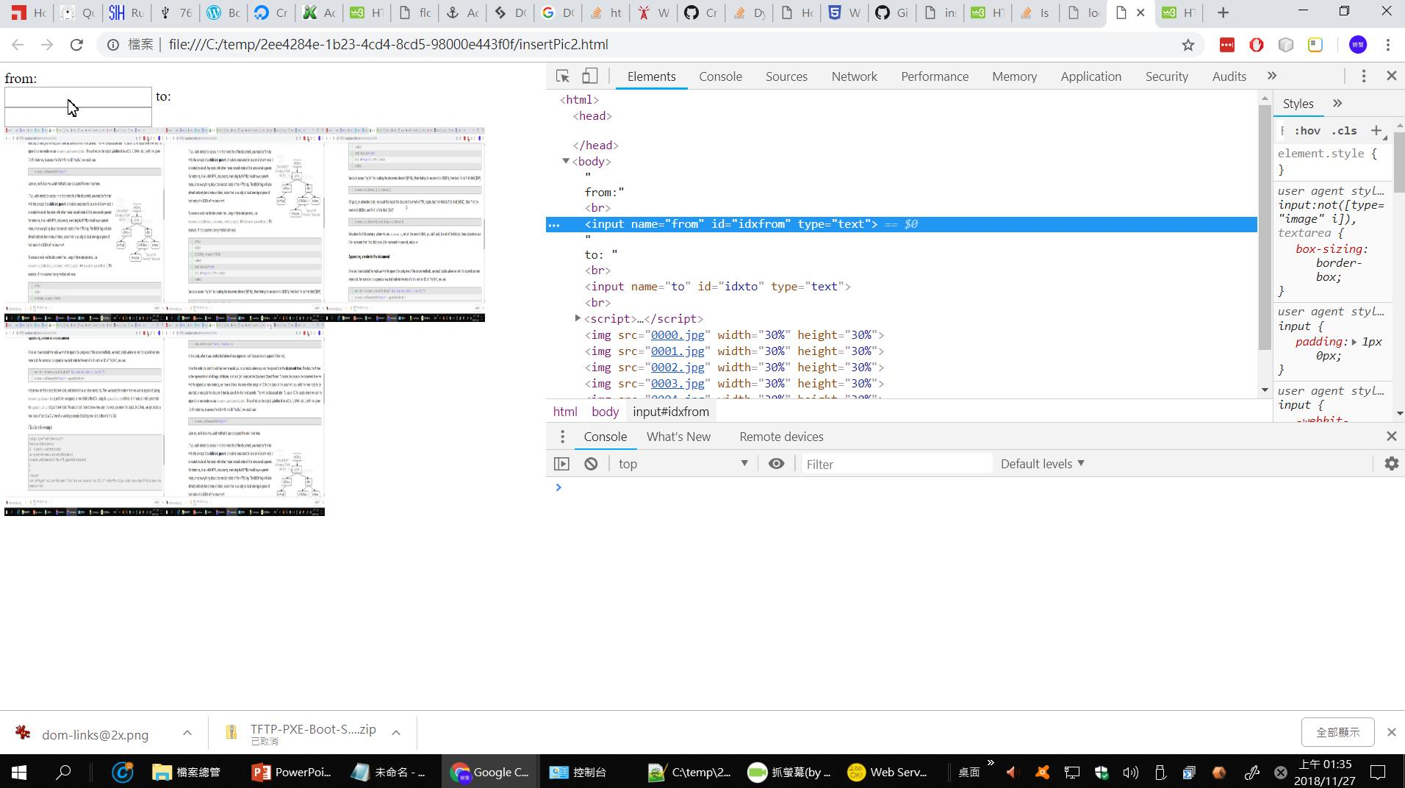

Slide 6
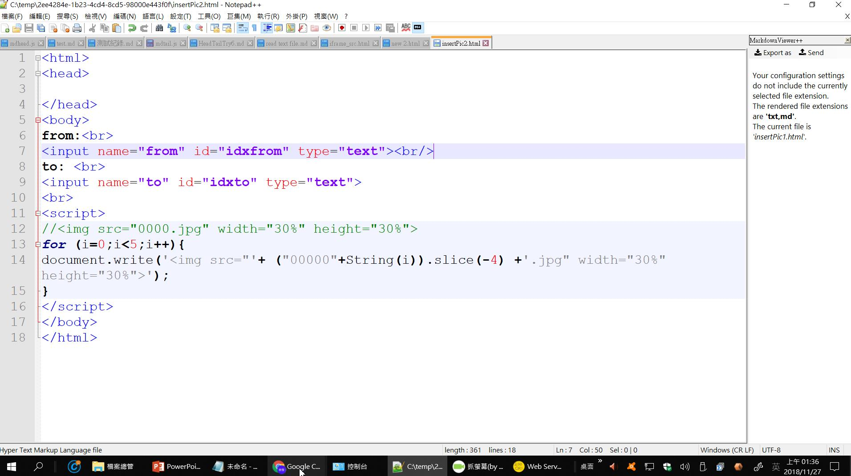

Slide 7
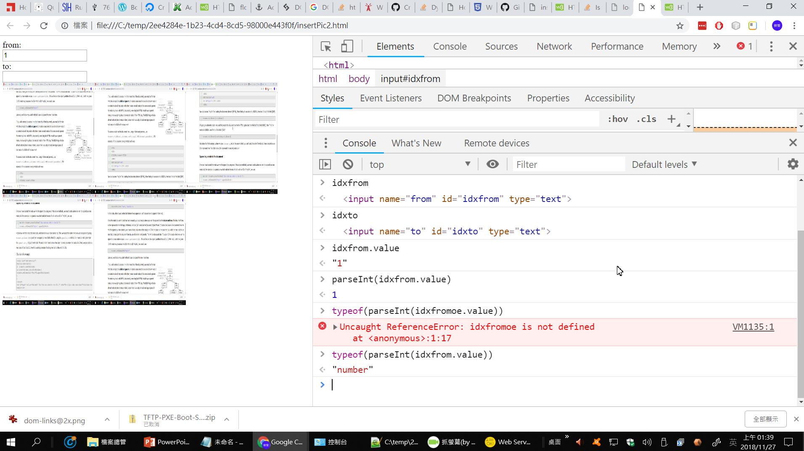
在console 上測試甚麼是id!!

Slide 8
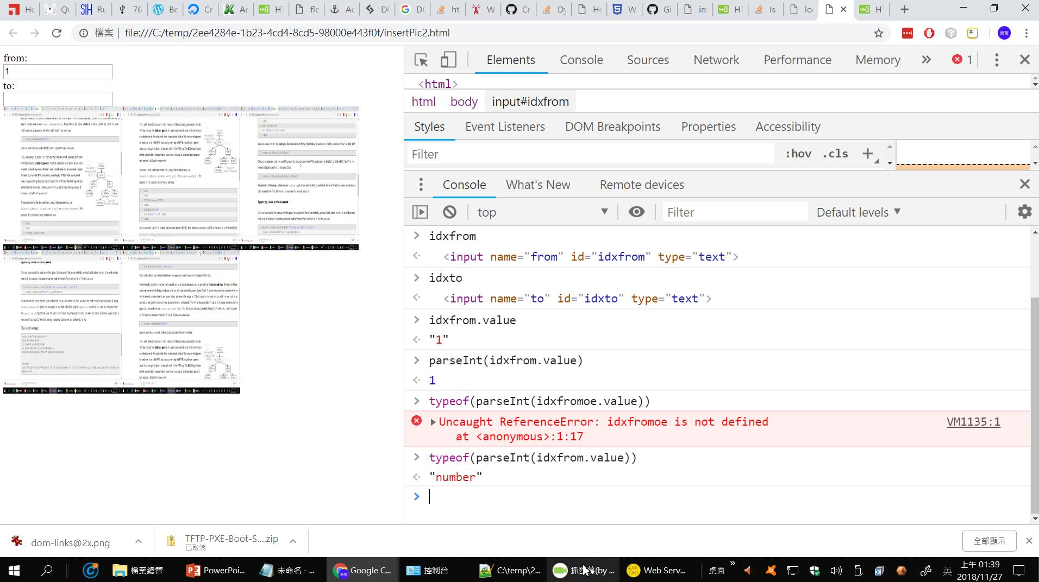
測試文字轉整數

Slide 9
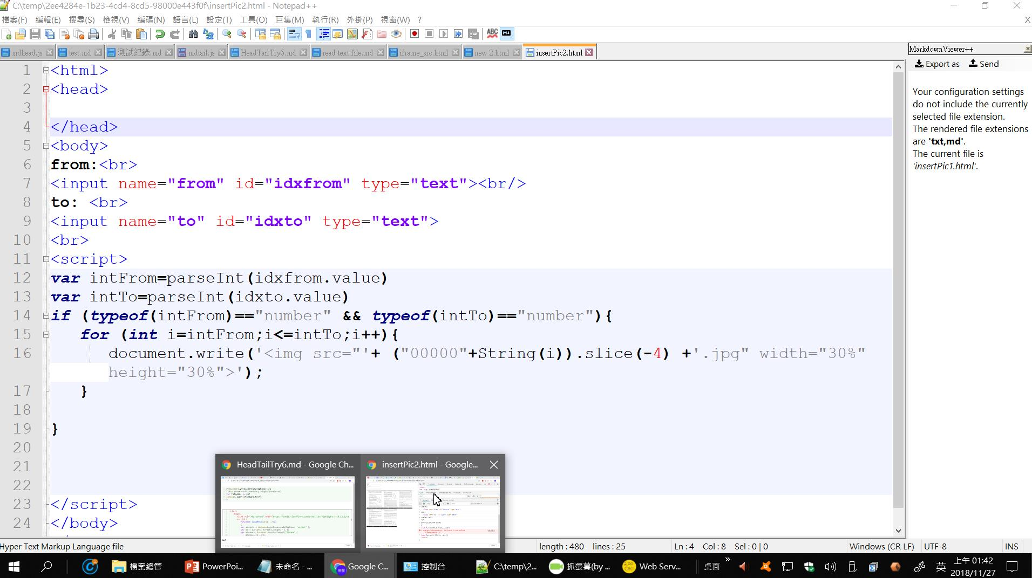

Slide 10
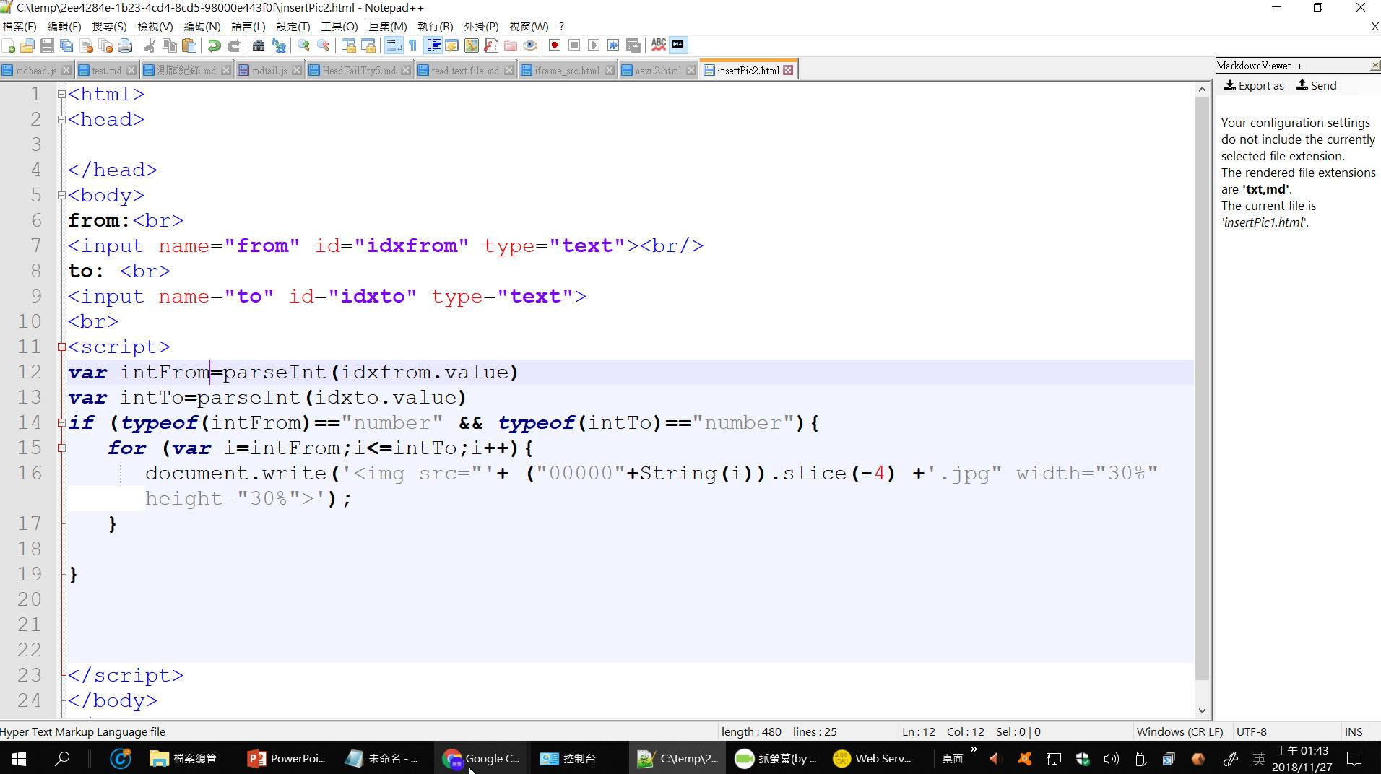
OK

Slide 11
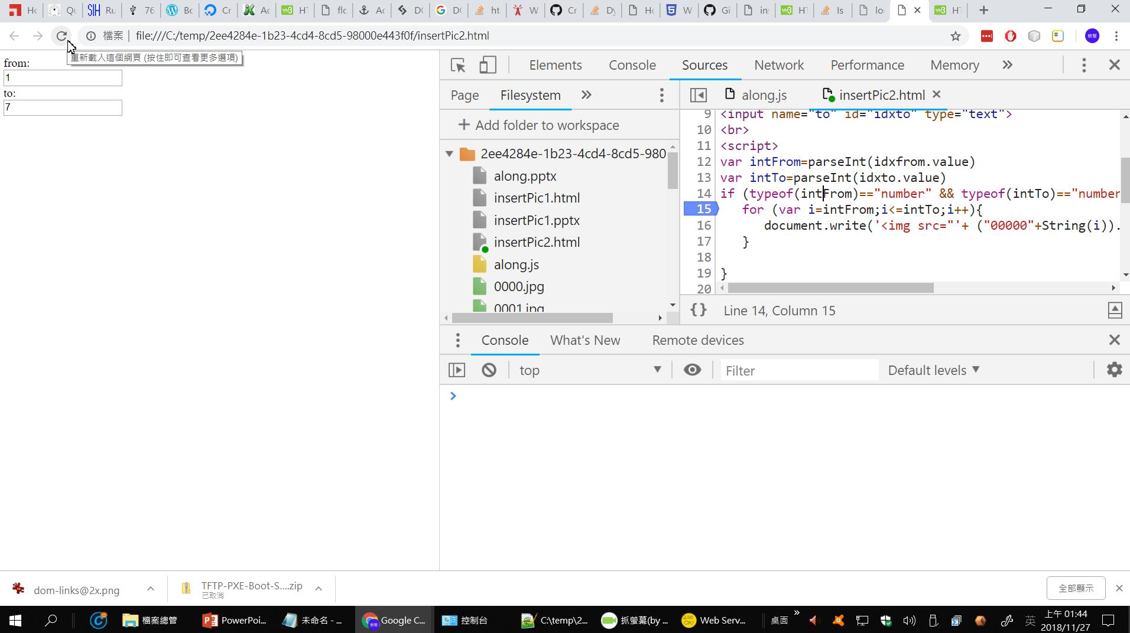
沒有顯示,因為HTML載入的時候是空白
如果要有預設值
<input type="text" id="idxfrom" value="0">
練習1

Slide 12
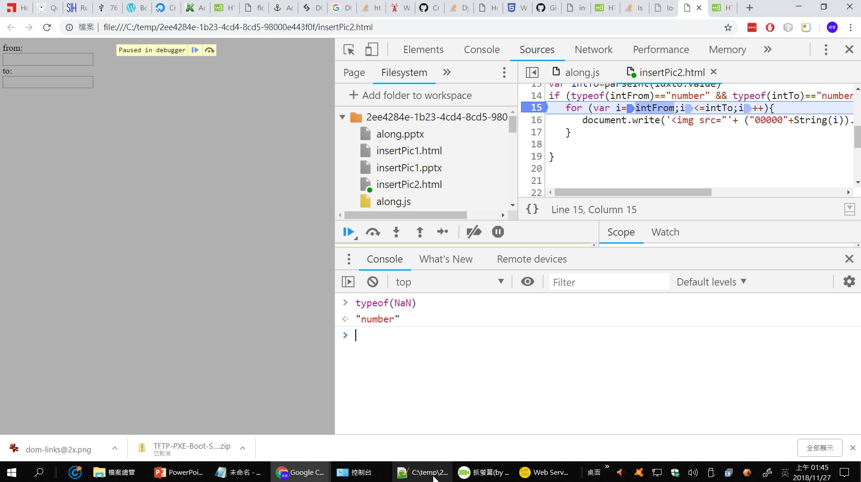
空白轉整數時,結果為NaN
parseInt(idxfrom.value)
===>NaN
又typeof(NaN)是整數
因此,當使用者沒有輸入任何東西的時候,也會進入if
練習2:加入判斷式當NaN的時候
給警告,利用函數alert()

Slide 13
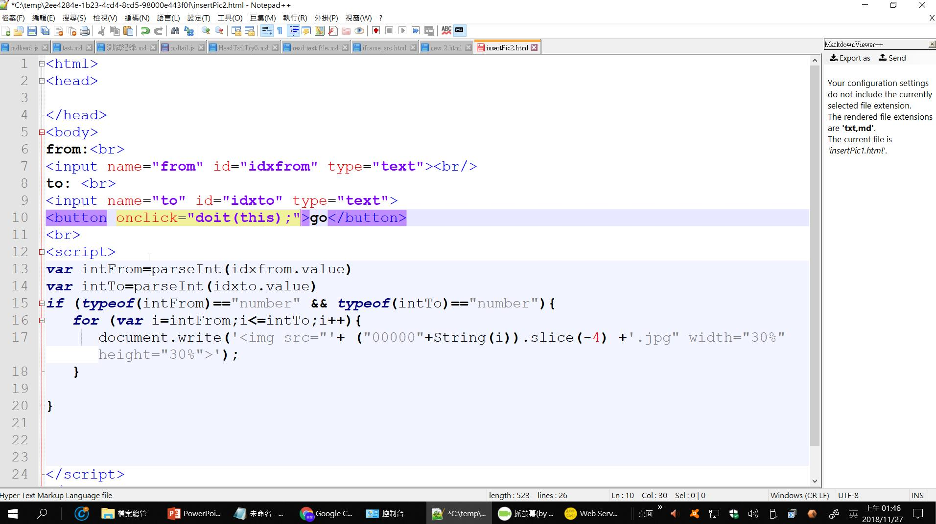

Slide 14
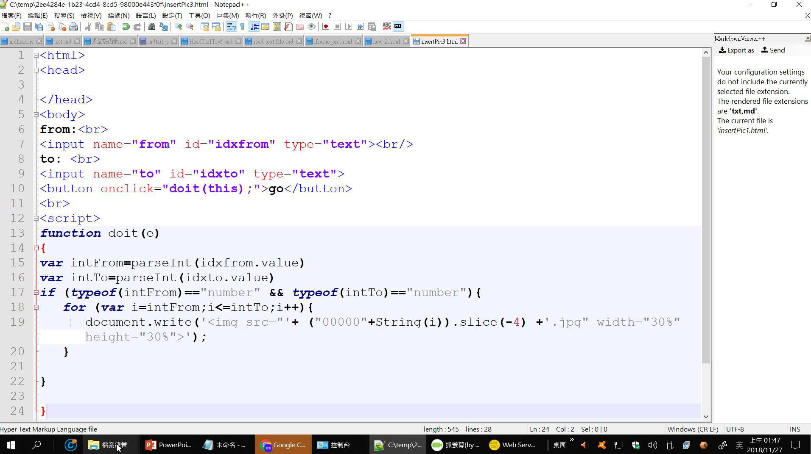

Slide 15
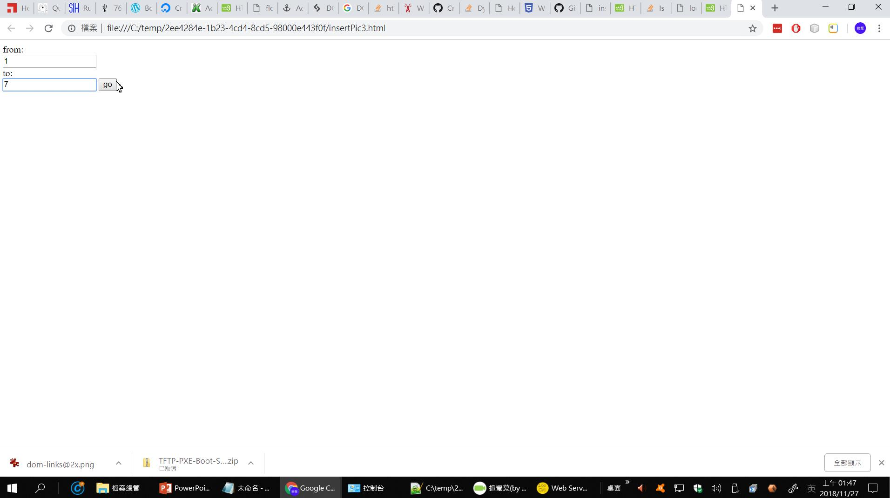

Slide 16
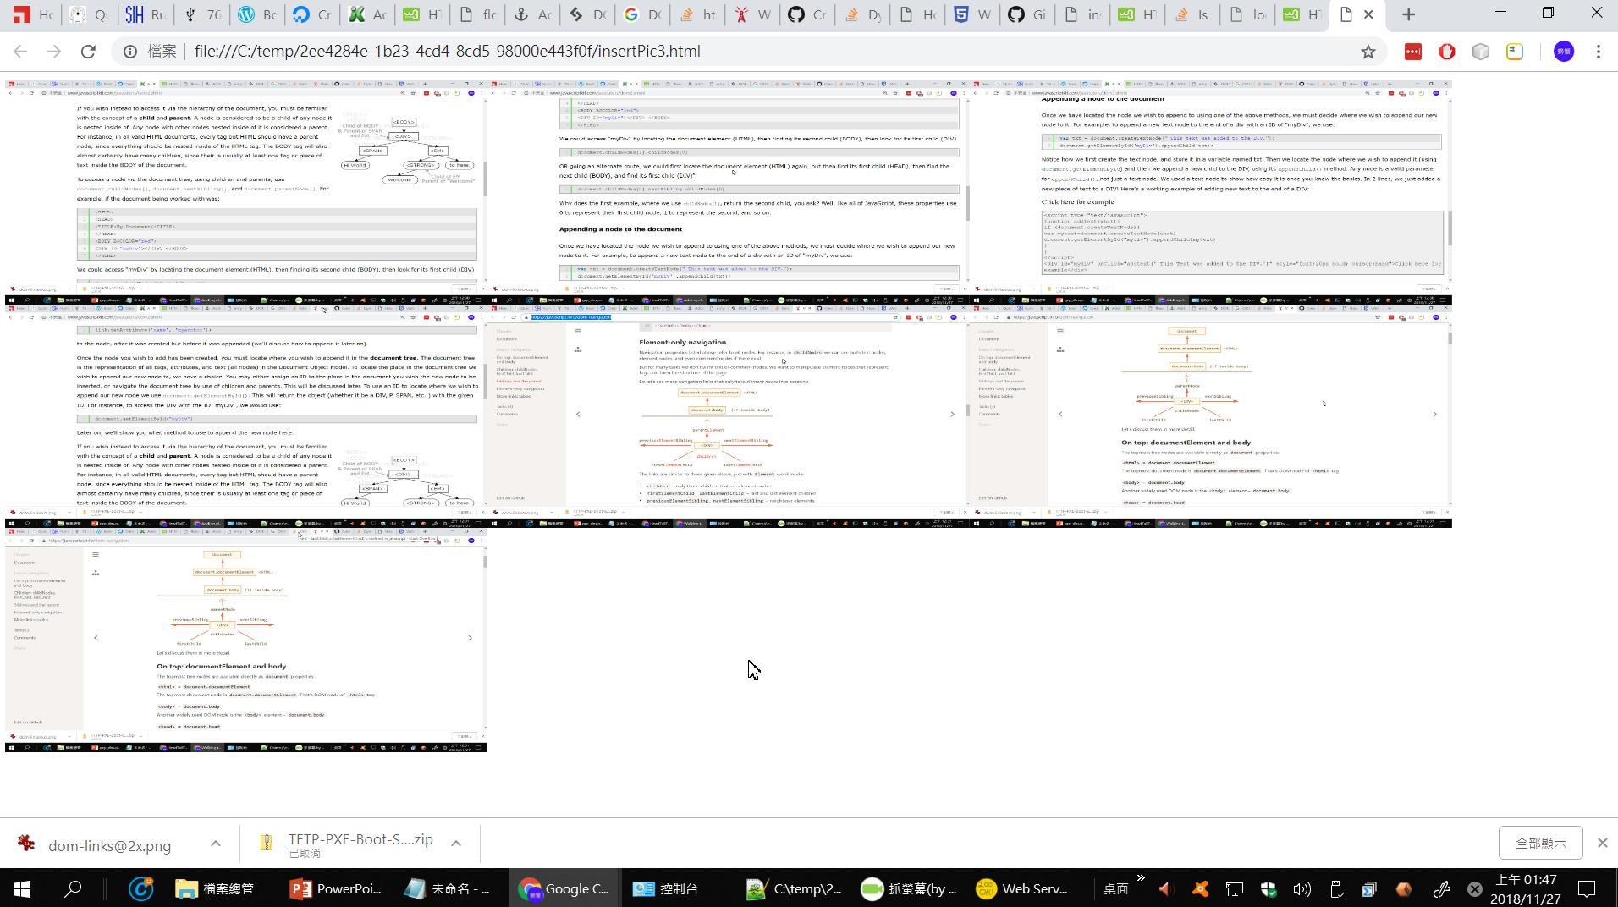
done

